Slide 1
Cestoda

Slide 2
В жизненном цикле чередуется окончательный и промежуточный хозяин
Позвоночное животное
Промежуточный хозяин
Позвоночное животное
Промежуточный хозяин 1
Промежуточный хозяин 3
Промежуточный хозяин 2

Slide 3
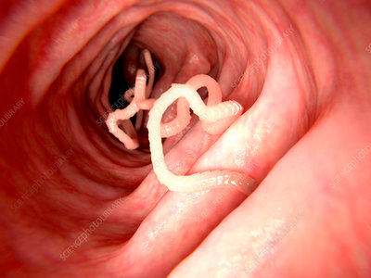
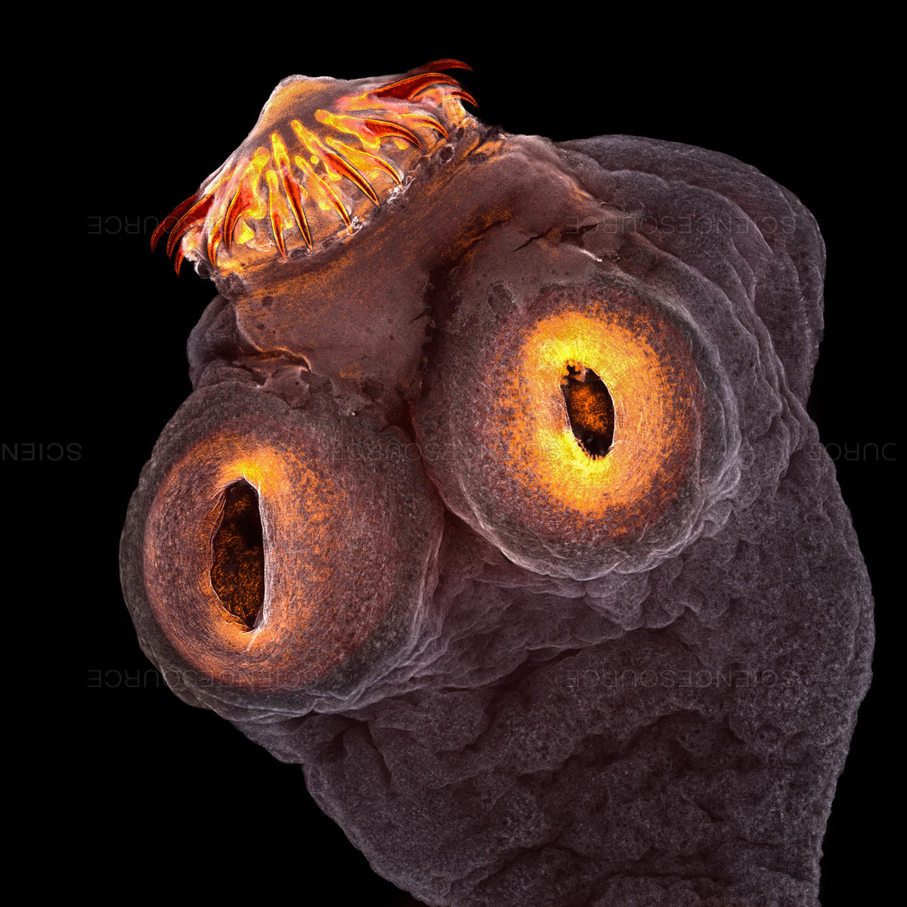
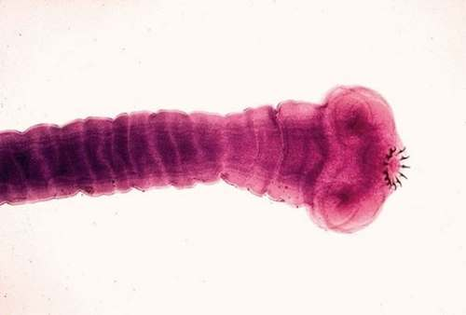
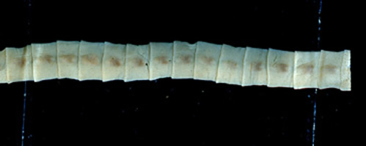
Стробила
Сколекс
Проглоттиды

Slide 4
Покровы
Поперечный срез

Slide 5
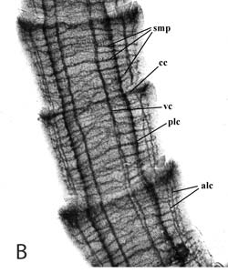
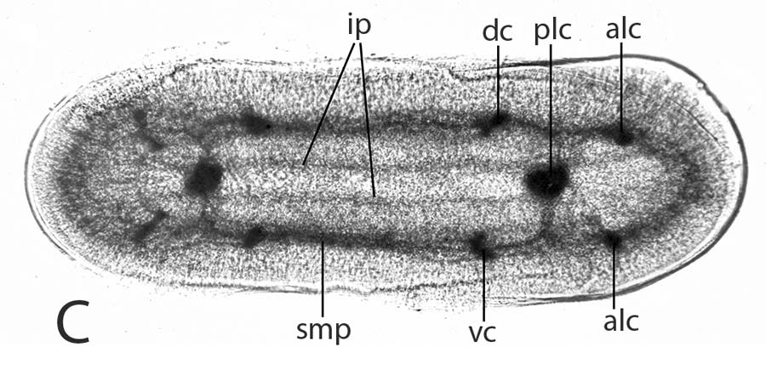
Нервная система

Slide 6
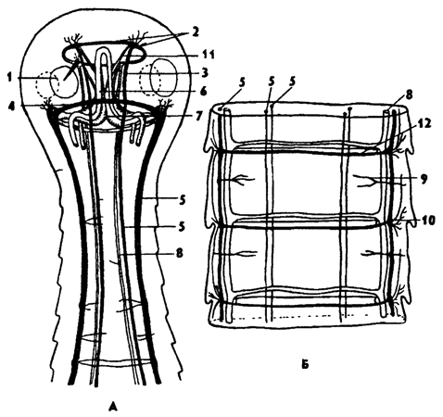
Протонефридии

Slide 7
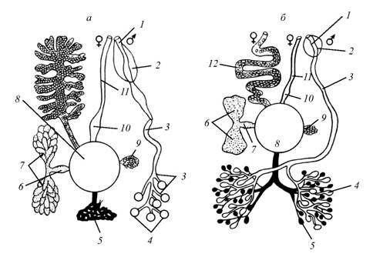
Два типа женской половой системы

Slide 8
Незрелый членик Cyclophyllidea

Slide 9
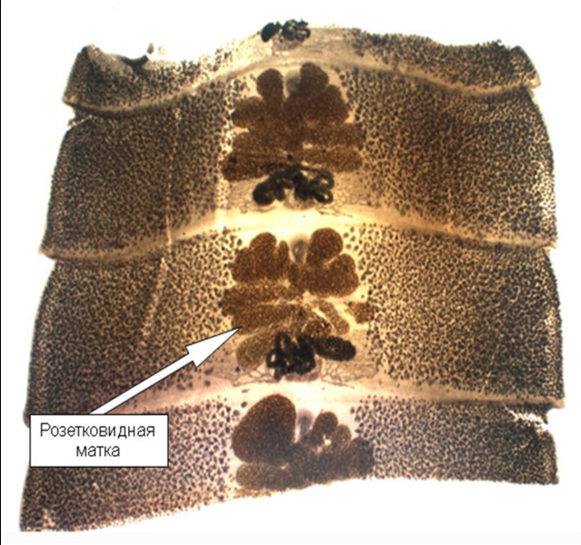
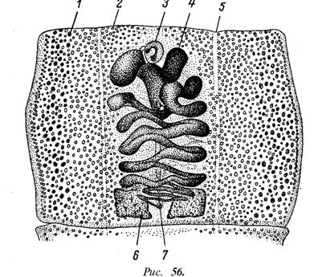
Членик Pseudophyllidea

Slide 10
Жизненные циклы

Slide 11
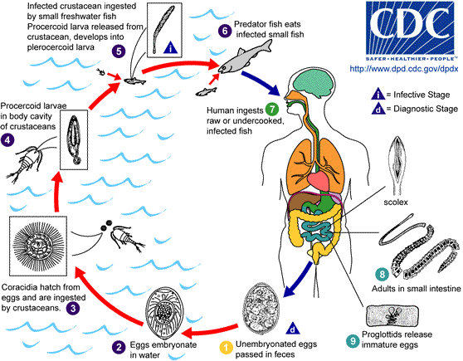
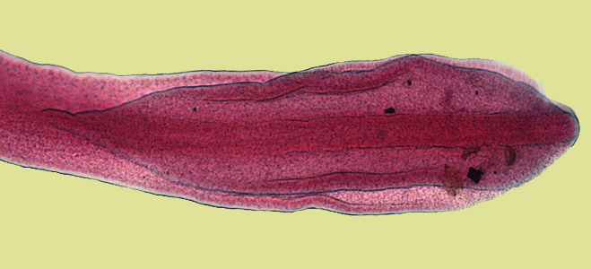
Pseudophyllidea
Diphyllobothrium latum

Slide 12
Стадии жизненного цикла

Slide 13
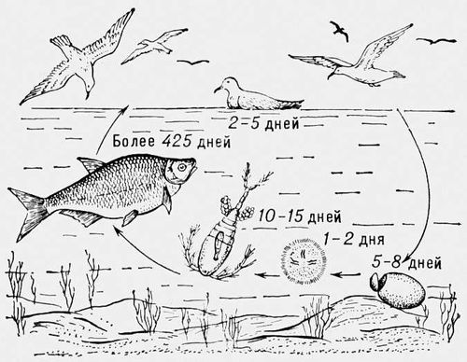
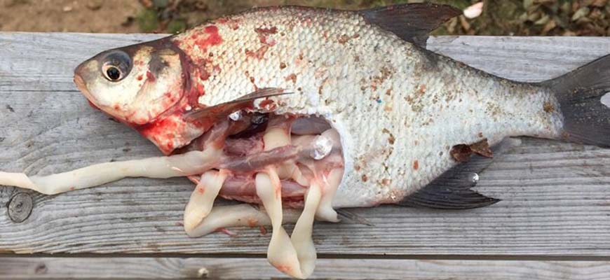
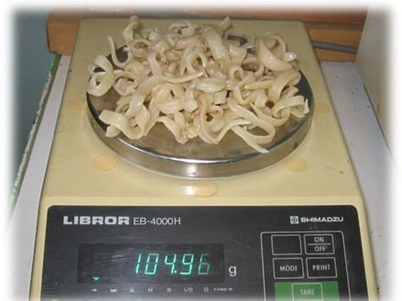
Ligulidae

Slide 14
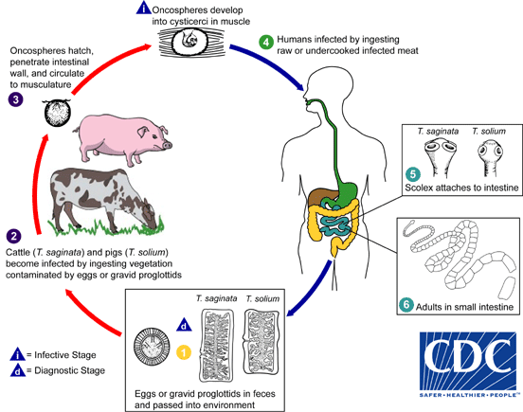
Cyclophyllidea
Taeniarhynchus saginatus

Slide 15
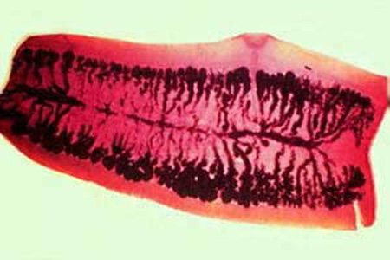
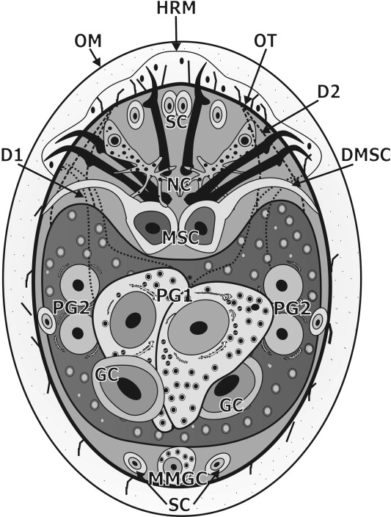
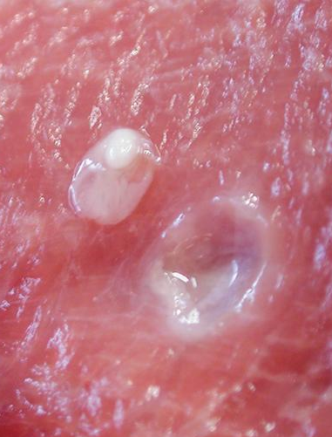
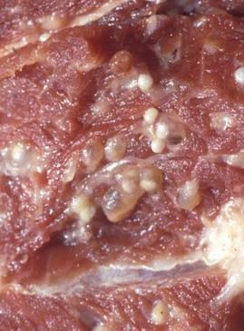

Slide 16
Где ошибка?

Slide 17
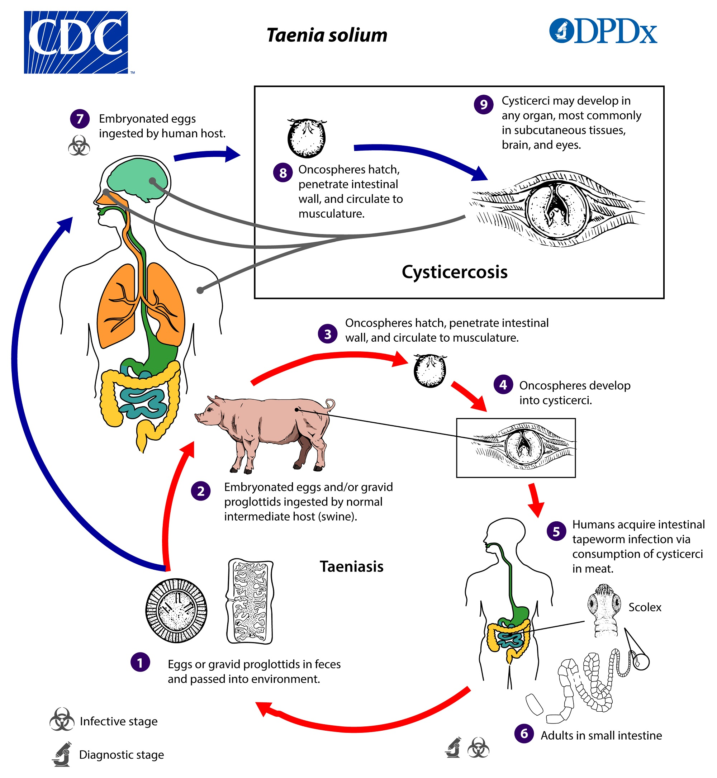
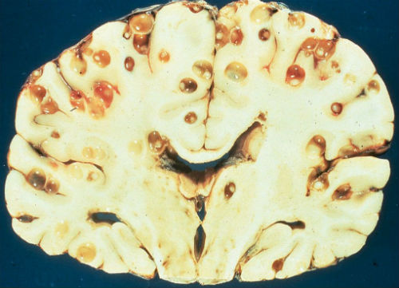
Cyclophyllidea
Taenia solium
Цистицеркоз

Slide 18
Cyclophyllidea
Echinococcus granulosus

Slide 19
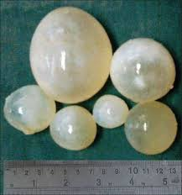
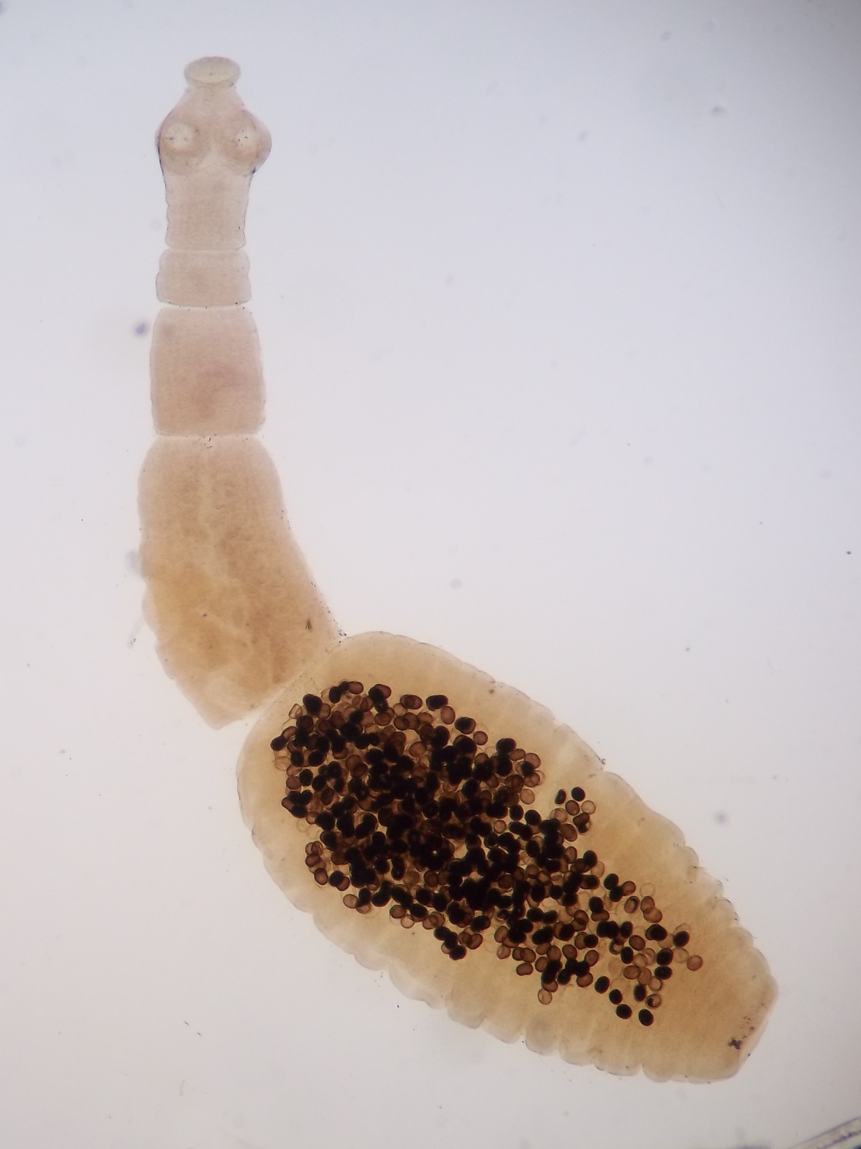
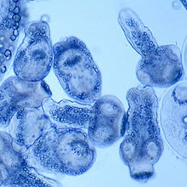
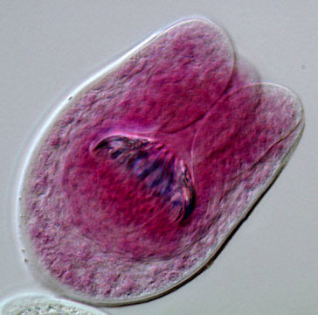

Slide 20
Cyclophyllidea
Alveococcus multilocularis

Slide 21
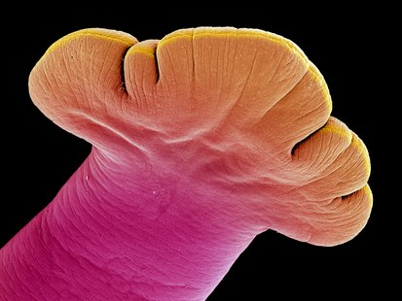
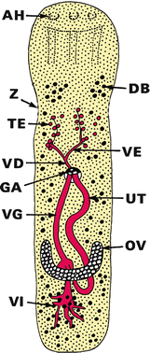
Caryophyllidea

